Slide 1

Android
知识分享交流
主讲人：Eric
内部资料，请勿泄露

Slide 2

主要内容
Augmented Reality(AR)
Vuforia相关
Vuforia+Unity的开发
内部资料，请勿泄露

Slide 3
什么是AR?
增强现实（Augmented Reality，简称 AR），是一种实时地计算摄影机影像的位置及角度并加上相应图像的技术，这种技术的目标是在屏幕上把虚拟世界套在现实世界并进行互动。这种技术最早于1990年提出。随着随身电子产品运算能力的提升，增强现实的用途越来越广。
内部资料，请勿泄露

Slide 4
增强现实技术有哪些？
增强现实技术包含了多媒体、三维建模、实时视频显示及控制、多传感器融合、实时跟踪及注册、场景融合等新技术与新手段。增强现实提供了在一般情况下，不同于人类可以感知的信息。
http://www.arvrschool.com（AR学院）
http://www.arinchina.com (增强现实中国)
内部资料，请勿泄露

Slide 5
实际应用
维修和建设
军事
即时信息
游戏
室内装修设计
试衣间
http://pcedu.pconline.com.cn/618/6187276.html
http://www.domarketing.org/html/2013/interact_0808/10031.html
http://wearable.yesky.com/ProjectGlass/135/54187135.shtml
内部资料，请勿泄露

Slide 6
准备工作
Vuforia官方注册账号
自定义标识
创建license key
下载识别图和官方SDK
下载Unity并安装
导入SDK
配置Unity
设置ImageTarget和ARCamera
内部资料，请勿泄露

Slide 7
自定义标识
创建数据库
创建Target
添加自己需要的识别图，可能会出现图片不能添加的情况(8位或24位RGB灰度JPG或PNG文件类型)，用PS修改即可，识别图宽度最好为200（经过反复测试得到的结果）
内部资料，请勿泄露

Slide 8
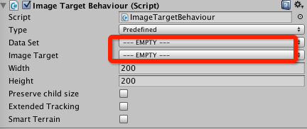
设置ImageTarget
在Image Target Behaviour中添加识别图
内部资料，请勿泄露

Slide 9
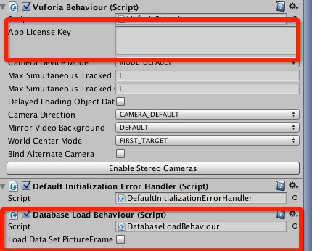
设置ARCamera
在Vuforia Behaviour(Script)中的App License Key中添加之前创建的license key
在Database Load Behaviour(Script)中勾选
内部资料，请勿泄露

Slide 10
添加模型和视频
官方SDK有自带模型，需要添加模型直接右击ImageTarget选择3D project 或者导入模型
添加视频需要将视频放在StreamingAssets文件夹下
将Video拖到ImageTarget下，在Video Playback Behaviour(Script)中添加视频路径
在ARCamera中添加脚本
内部资料，请勿泄露

Slide 11
修改脚本
在PlayVideo脚本中添加代码：
void Update()
{
InputController.UpdateInput();
}
Video尺寸大小修改VideoPlaybackBehaviour
脚本下void OnRenderObject()中
transform.localScale = new Vector3(-0.1f, 0.1f, 0.2f * aspect);
内部资料，请勿泄露

Slide 12
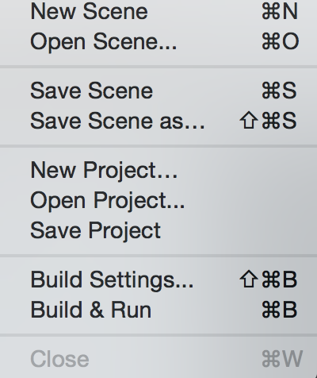
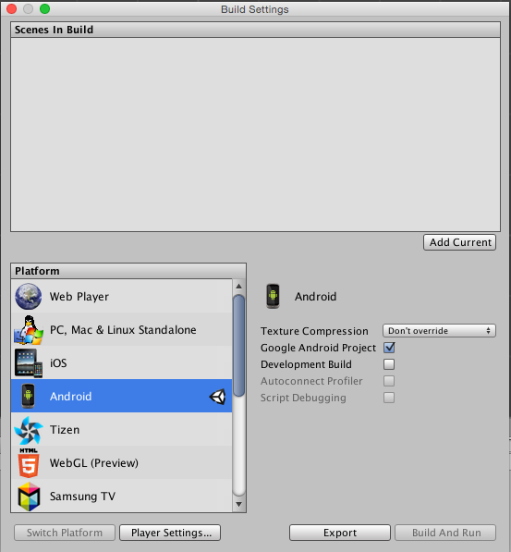
导出项目或apk
Unity中，File –– Build Settings,在弹出的对话框中选择需要的平台，
内部资料，请勿泄露

Slide 13
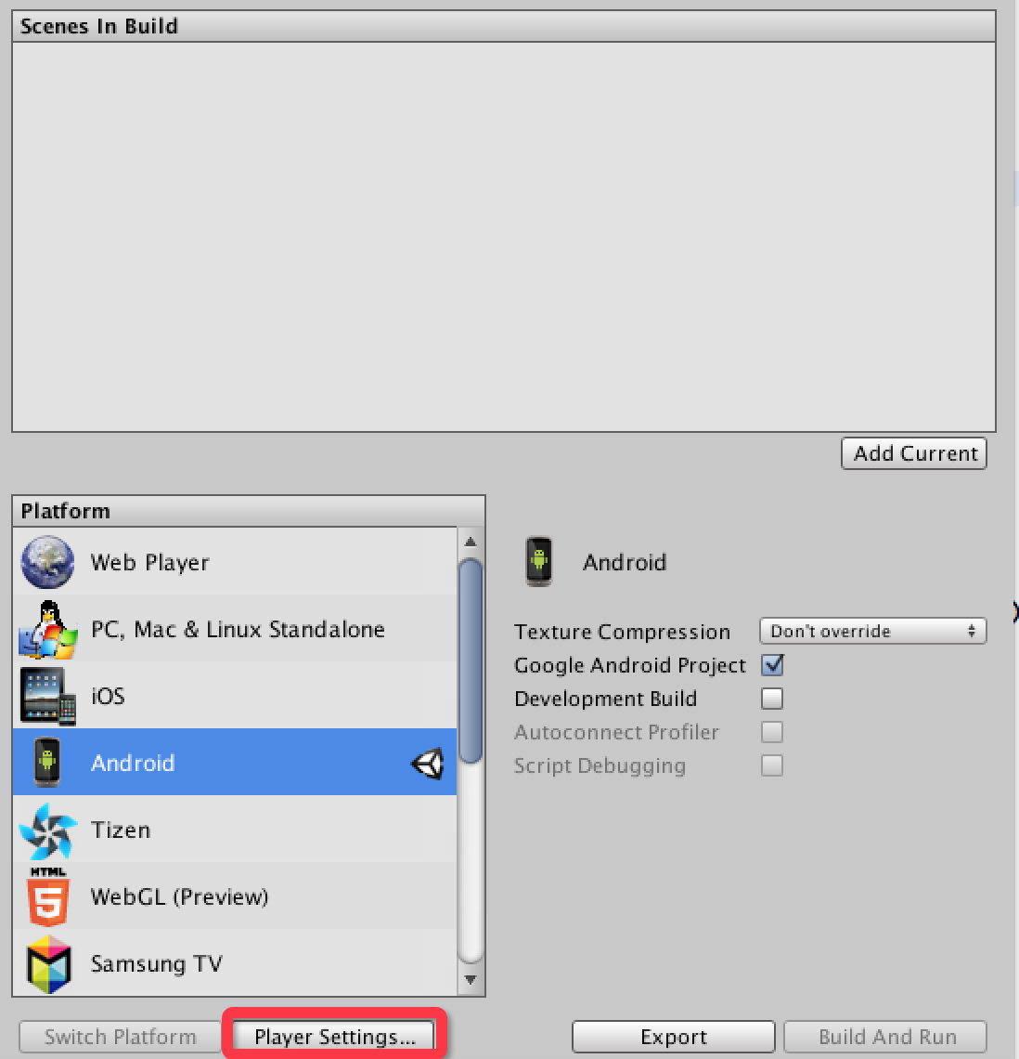
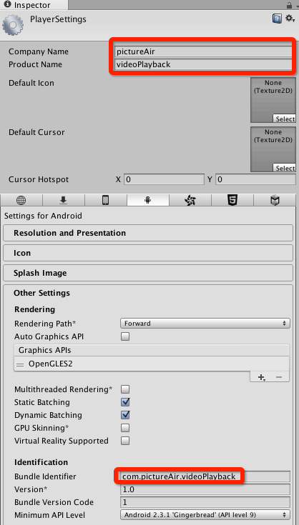
导出项目或apk
单击打开Player Settings,进行包名等相关设置
内部资料，请勿泄露

Slide 14
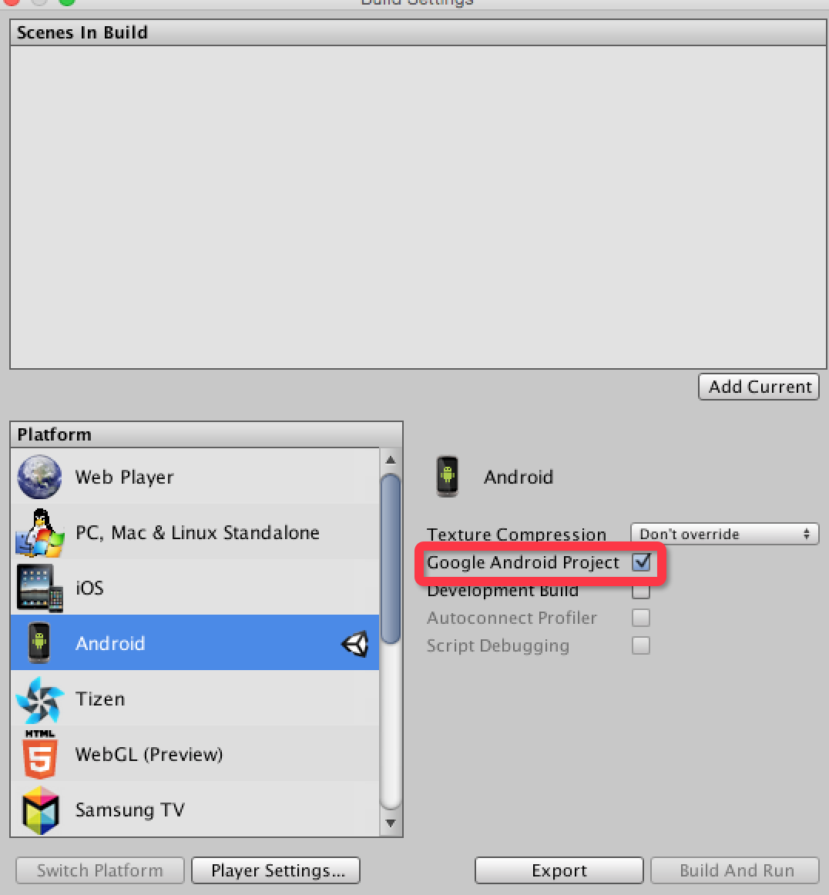
导出项目或apk
Android为例，设置后直接单击build 即可，会直接导出apk,如果想导出项目，勾选 Google Android Project,单击Export即可
内部资料，请勿泄露

Slide 15
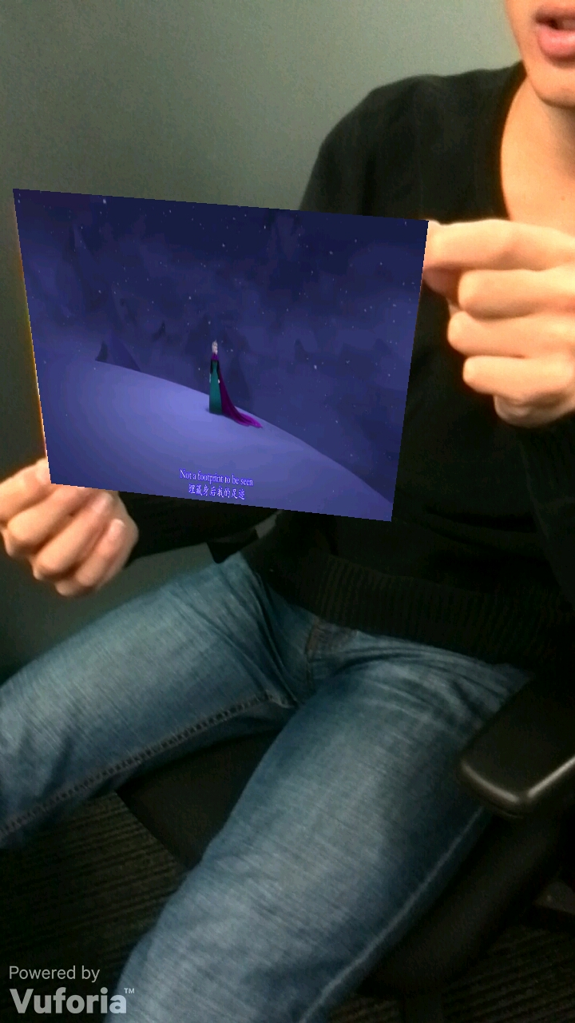
效果截图
内部资料，请勿泄露

Slide 16
收获与感谢
研究AR过程中我最大的收获是对新技术和新知识的好奇和渴望。对于一个你从未接触过的技术来说，它是陌生并困难的，但同时又是新奇而又吸引的，当你投身入其中并收获一些东西时，喜悦是无穷的。
谢谢大家抽空来捧场，以后一起学习，一起分享。
内部资料，请勿泄露

Slide 17

结束语
内部资料，请勿泄露

